Slide 1



Desarrollo
Cognoscitivo
Autora: Cecilia Mejía.

Slide 2
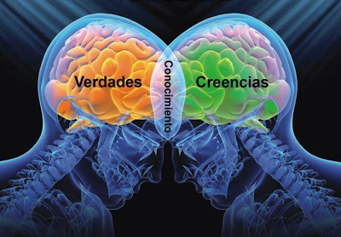
Desarrollo Cognoscitivo
Algunos investigadores tratan de descifrar capacidades cognoscitivas distintas que se aprenden en la adultez y otros se concentran en los aspectos de la inteligencia que están presente en nuestra vida.

Slide 3
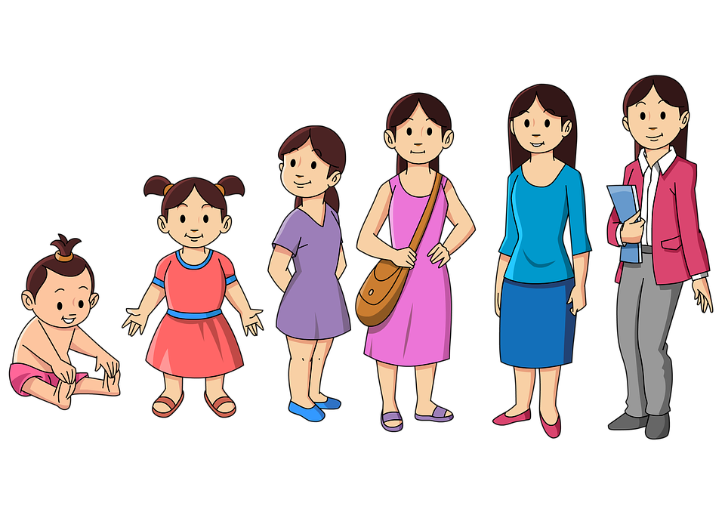
SCHAIE
Es un modelo de ciclo de vida del Desarrollo Cognoscitivo.

Slide 4

Podemos mencionar siete etapas que giran en entorno a metas motivacionales:
Etapa adquisitiva (Niñez y adolescencia).
Etapa de logro (De los 19 a 21 años hasta los 30 o 31)
Etapa de responsabilidad (De los 39 a los 61 años)
Etapa ejecutiva (De los 30 a 40 o a la edad media)
Etapa de la reorganización (Fin de la adolescencia media, inicio de la adultez tardía)
Etapa reintegrativa (Adultez tardía)
Etapa de la creación del legado (Vejez avanzada).

Slide 5

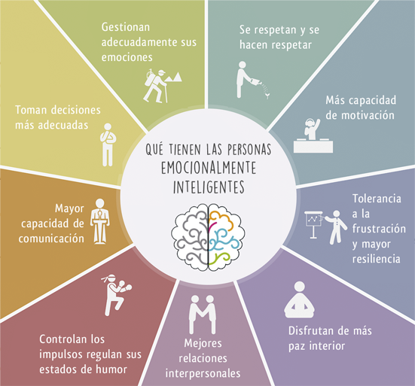
Inteligencia Emocional
Esta inteligencia nos permite como personas manejar eficazmente el ambiente social, tener conciencia de la actitud en un área determinada.
Consiste en cuatro partes:
1. Capacidad para percibir
2. Capacidad para usar
3. Capacidad para entender
4. Manejar o regular emociones propia o ajenas.

Slide 6
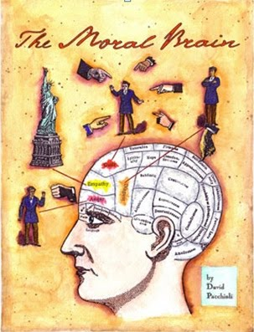

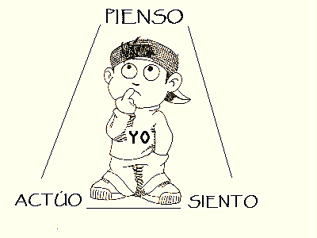
Razonamiento Moral
El desarrollo moral de los niños y adolescentes viene con la madurez cognoscitiva, los jóvenes adquieren juicio moral al liberarse del egocentrismo, al igual que la capacidad de pensar de manera abstracta; no obstante, en la adultez el juicio moral es más completo.

Slide 7

Desarrollo de la fe a lo largo del ciclo de la vida
Según Piaget, Kohlberg y Erickson, nuestra fe depende de la madurez.
Etapa 1: Fe intuitiva- Proyectiva de los 18-24 meses a los 7 años
Etapa 2: Fe mítica –Literal de 7 a 8 años
Etapa 3: Fe sintética- Convencional adolescencia o más alta
Etapa 4: Fe intuitiva reflexiva -20 o 25 años
Etapa 5: Fe conjuntiva – Vida media o más allá
Etapa 6: Fe universal- Vejes.

Slide 8
Niveles de desarrollo según GILLIAN
Etapas | Descripción
Nivel 1 Orientación a la supervisión individual | La sabiduría se concentra en sí mismo, en lo que es práctica y mejor para ellos.
Nivel 2 La bondad como auto sacrificio | La sabiduría femenina convencional impone sacrificio, los deseos de la mujer por lo que otros piensa de ella.
Transición 2 De la bondad a la verdad | Las mujeres evalúan sus decisiones no con las bases de la forma en la que reaccionan los demás si no con base en sus intenciones y las consecuencias.
Nivel 3 Moralidad de la no violencia | Al convertir la orden en contra de dañar a cualquiera, es un principio que rige todo los juicios y acciones morales.

Slide 9

Educación y Trabajo
A diferencia de los jóvenes de las generaciones pasadas por lo general podrían pasar de la escuela al trabajo y la independencia financiera, algunos adultos en generales no tiene metas profesionales.

Slide 10
La Universidad
Ajustes a la universidad
Crecimiento cognoscitivo en la universidad
Universidad comunitaria y educación ocupacional
Egreso de la universidad.

Slide 11

Trabajo
La educación superior aumenta la oportunidad de adquirir un empleo para mejora la calidad de vida de la persona a largo plazo.
Combinación del trabajo y la educación
Crecimiento cognoscitivo en el trabajo.

Slide 12

¿Cómo facilitar la transición al trabajo?
Manejar el diálogo entre los educadores y los empleados.
Modificar los programa de la escuela.
Permitir que los empleados participen en el diseño de los programa.
Incrementar las disponibilidad del trabajo temporal y del medio tiempo.
Proporcionar becas, ayudas financieras y seguros médicos para estudiantes y empleados.

